Slide 1
2021.11.15
第4回副首都推進本部（大阪府市）会議
資料３
大阪健康安全基盤研究所の取組みについて
地方独立行政法人大阪健康安全基盤研究所
大阪府健康医療部／大阪市健康局

Slide 2
1
１．大阪健康安全基盤研究所の概要 ‥‥２
２．これまでの取組み ‥‥‥‥‥‥‥‥４
  (1)第１期中期目標に基づく取組み
  (2)取組み事例
３．今後の取組み ‥‥‥‥‥‥‥‥‥‥14
Appendix ‥‥‥‥‥‥‥‥‥‥‥‥‥17

Slide 3
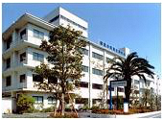
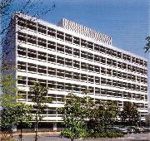

１．大阪健康安全基盤研究所の概要
大阪健康安全基盤研究所の創設
大阪府
大阪市
旧大阪府立公衆衛生研究所
明治13年 警察部衛生課に検査室を設置
昭和24年 大阪府立衛生研究所を設置
昭和35年 大阪府立公衆衛生研究所を設置
旧大阪市立環境科学研究所
明治39年 市立大阪衛生試験所創設
大正10年 大阪市立衛生試験所と改称
昭和49年 大阪市立環境科学研究所と改称
平成29年4月 統合・地独法化
大阪府立公衆衛生研究所と大阪市立環境科学研究所の衛生部門を統合
2

Slide 4
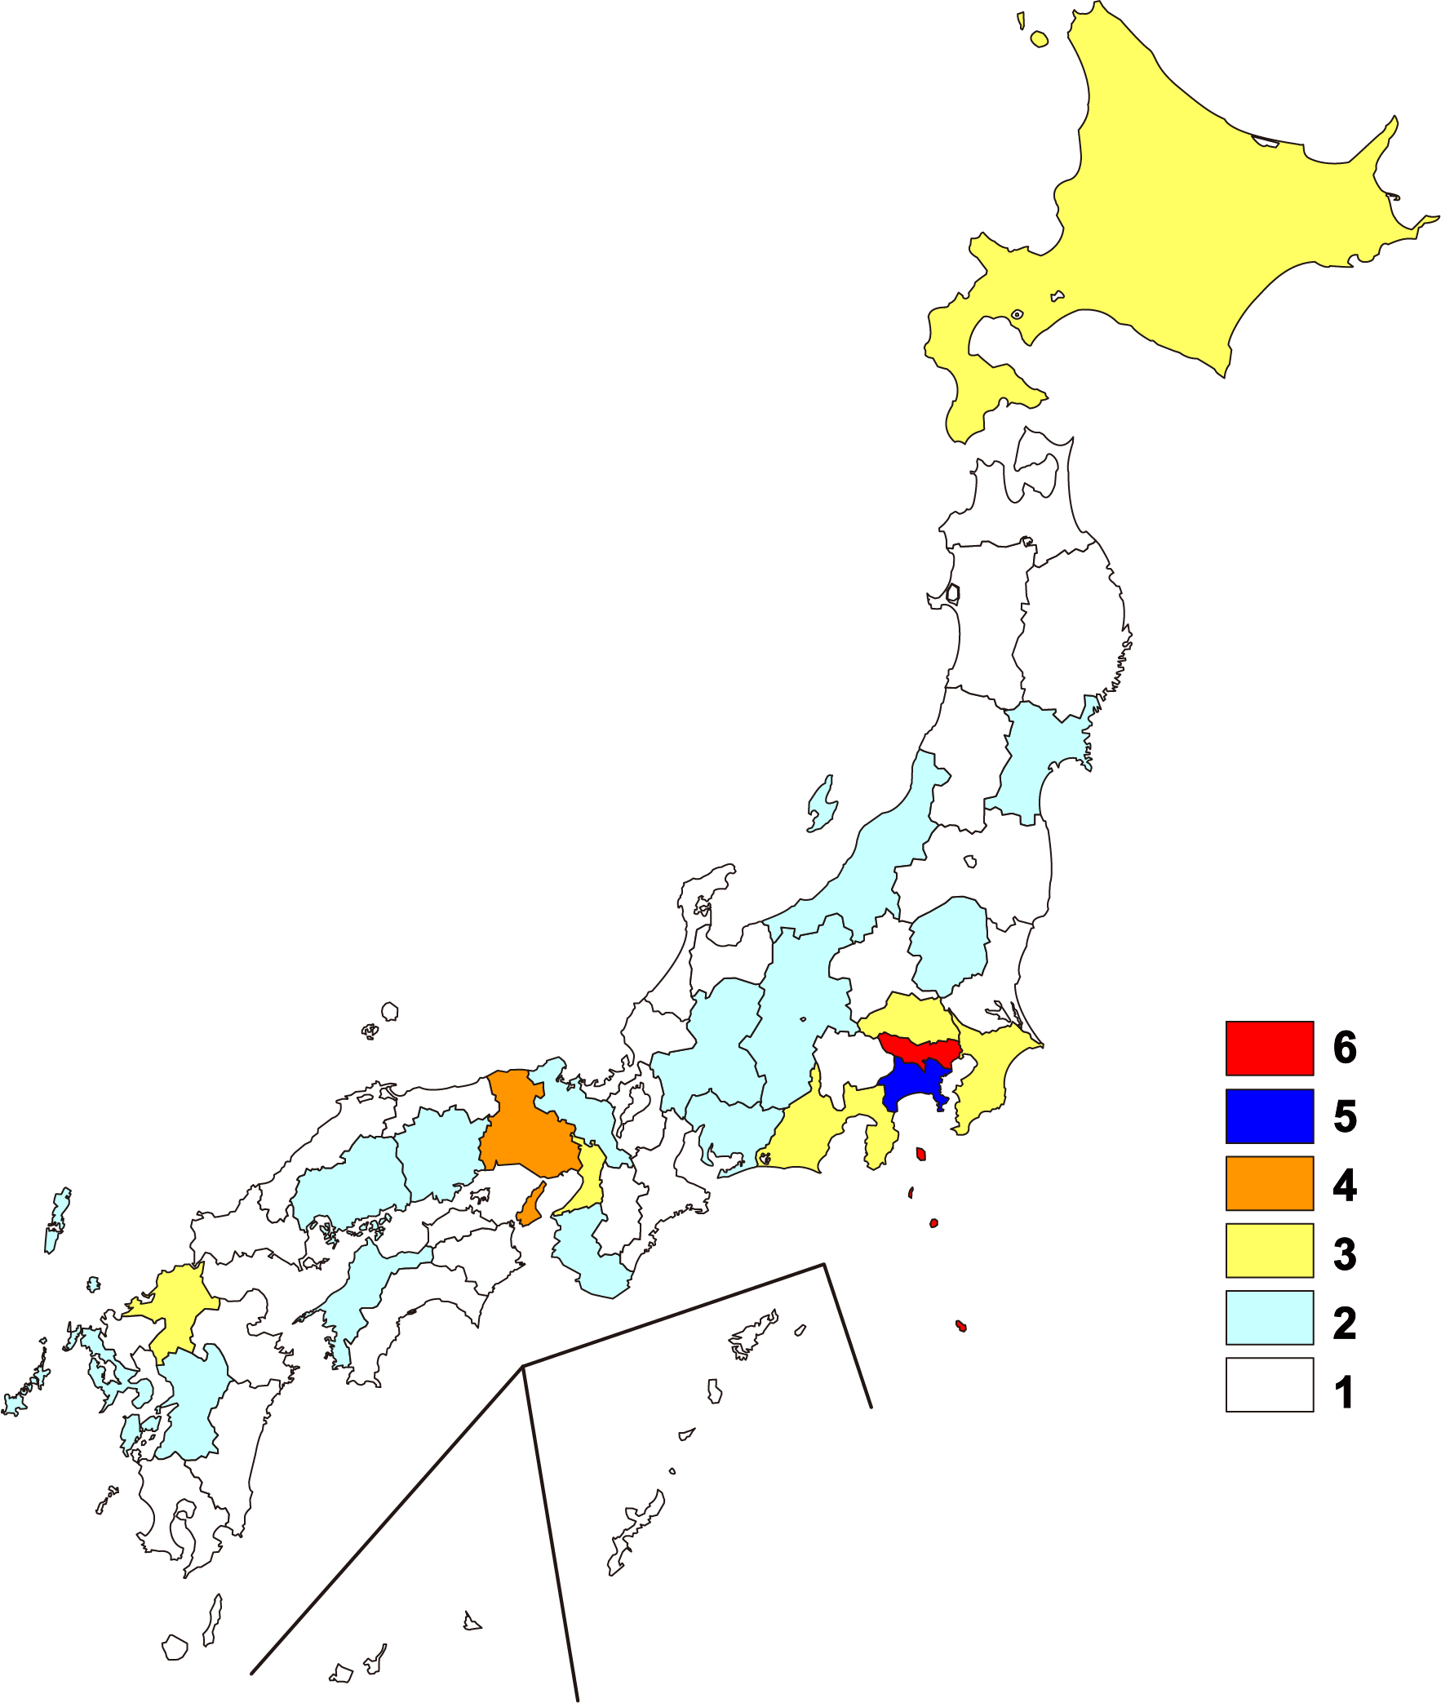
３
１．大阪健康安全基盤研究所の概要
地方衛生研究所とは
<設置の目的>
地方衛生研究所は、地域保健対策を効果的に推進し、
公衆衛生の向上及び増進を図るため、都道府県又は
指定都市における科学的かつ技術的中核として、
関係行政部局、保健所等と緊密な連携の下に、
・調査研究
・試験検査
・研修指導
・公衆衛生情報等の収集、解析、提供
を行うことを目的とする。
地方衛生研究所設置要綱
(昭和51年9月 厚生事務次官通知)
各都道府県、政令市、
一部特別区及び中核市
全国に84機関
都道府県別
機関数

Slide 5
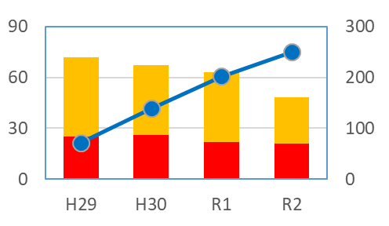
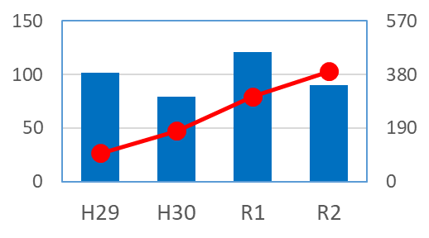
２. これまでの取組み
(1)第１期中期目標に基づく取組み
  ①試験検査機能の充実
    ○検査対応
      検査機器や全所的な協力体制の整備により、
      大量の新型コロナウイルス検査に対応（詳細はP10）
    ○信頼性確保の体制整備
      ⇨精度管理室を設置（平成29年4月：3名）
      検査部門から独立した組織により試験検査の信頼性確保業務にあたる
  ②調査研究機能の充実〈優秀な人材のリクルート、人材育成も視野に〉
    外部研究資金を積極的に獲得
＜競争的外部研究資金への応募・採択件数＞
＜論文、著書等による成果発表件数＞
累積応募数
累積数
応募数
数値目標
数値目標
採択数
４

Slide 6
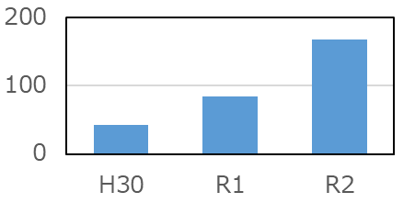
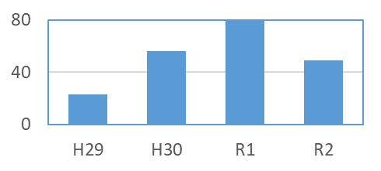
5
２. これまでの取組み
③情報発信
  ○最新情報の発信
  ・新型コロナウイルス感染症等に関する最新情報を適時発信
      ホームページアクセス数の大幅な増加（過去最高アクセス数）
      アクセスの多いテーマ例
      ・新型コロナ ・インフルエンザ
      ・人工甘味料 ・HIV/エイズ
＜大安研ホームページアクセス数＞
（万）
○広報活動の強化
・テレビ、新聞での情報発信強化のため、
報道機関連絡会を開催し、感染症の解説等を実施（平成30年度~)
＜連絡会開催数＞
＜報道された件数＞
H30 | R1 | R2
6 | 10 | 8
・広報メディアのマルチ化
  YouTube「大安研ちゃんねる」の開設（令和3年9月~）／動画による情報発信
・大安研ホームページの充実 など

Slide 7


２. これまでの取組み
④機能強化の取組み
  ○疫学調査チーム（O-FEIT）の設置
    ※O-FEIT: Osaka-Field Epidemiologic Investigation Team
  ・実地疫学研修（国立感染症研究所）に研究員を派遣（2年間）
  ・調査実績：研修過程において、実地疫学専門家チームの一員として活動
    ①麻しん（大阪集団発生事案等）
    ②新型コロナウイルス感染症
    （外航クルーズ船・大阪集団発生事案等）
  ・対応例：府内で発生する健康危機管理事例に先乗りして調査を実施
    ①薬剤耐性菌アウトブレイク
    ②新興・再興感染症危機事例（新型コロナ・麻しん）
    ③国際的大規模イベントによる感染症サーベイランスの強化
      行政・保健所・医療機関等と協力して強化サーベイランスの実施
      ・G20大阪サミット（令和元年6〜7月）
      ・東京オリンピック・パラリンピック（令和3年7〜9月）
      ・EXPO2025に向けての準備
6

Slide 8
7
２. これまでの取組み
(2)取組み事例～G20対応
○G20大阪サミットにおける感染症強化サーベイランスの実施
強化
強化
強化
感染症
発生動向調査
（全数・定点）
早期対応が
必要な疾患の
サーベイランス
医療機関
サーベイランス
救急搬送
サーベイランス
国立感染症研究所
大阪府医療対策課
大阪市感染症対策課
大阪健康安全基盤研究所
サミット
推進本部
G20大阪サミット感染症情報解析センター
強化
強化
強化
強化
警察官
サーベイランス
学校
サーベイランス
薬局
サーベイランス
メディア
サーベイランス
＜大阪の基幹感染症情報センターとして感染症予防対策に貢献＞

Slide 9



２. これまでの取組み
(2)取組み事例～新型コロナウイルス感染症対応
○ O-FEIT活動 ①保健所支援
派遣要請
保健所支援
保健所
＜大阪府＞
保健センター等
積極的疫学調査
①情報収集（保健所、自治体保健センター等）
氏名、年齢、性別、住所、職業、基礎疾患、行動歴 等
②データ整理と解析（保健所 + O-FEIT）
③リスク評価（保健所 + O-FEIT）
感染症事象に対し、抑制・予防を目的とする活動
8

Slide 10

9
２. これまでの取組み
(2)取組み事例～新型コロナウイルス感染症対応
○ O-FEIT活動 ②行政への助言
＜府内保健所＞
発生状況
（毎週）
＜大阪府＞
（中間報告書）
健康危機事象収束に
向けた対策に関する助言
積極的疫学調査から
得られた情報
クラスターの事例レポート等
（発生原因・感染経路・対策）
＜大阪府新型コロナウイルス対策本部会議＞
＜専門家会議＞

Slide 11
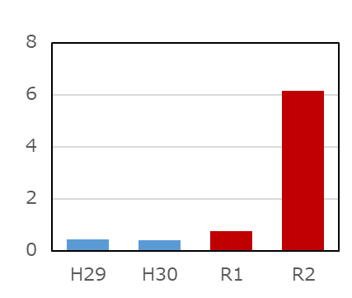
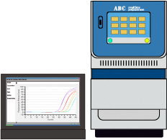
２. これまでの取組み
(2)取組み事例～新型コロナウイルス感染症対応
○令和2年度行政検査急増への対応
  ※ウイルス検査数：約6万件（平成29〜30年度の約14倍）
  ・各種検査機器を追加整備
  （リアルタイムPCR：5台 核酸抽出装置：8台）
  ・部・課を越えた応援体制を整備して検査を実施
    全所的な協力体制（検査、受付等）
    非常勤職員の採用（令和2年4月以降：のべ6名）
（万）
＜ウイルス検査件数＞
ウイルス担当
細菌担当
理化学担当
10

Slide 12

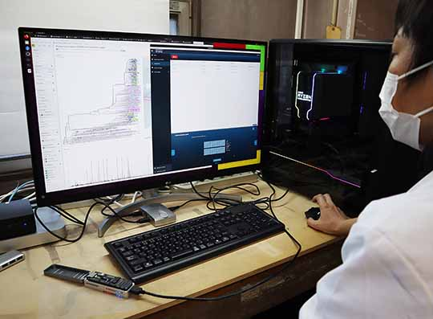
11
２. これまでの取組み
(2)取組み事例～新型コロナウイルス感染症対応
○森ノ宮・天王寺両センター間の相互補完体制の下で検査を実施
  ・変異株スクリーニング
    森ノ宮Cにて一元的に対応（令和3年1月〜）
    全ての陽性検体について実施
  ・ゲノム（遺伝子情報）の解析（詳細はP13）
    全所体制で解析を実施（令和3年夏〜）
    ⇒ 他機関の解析結果と合わせ、府内全域の流行動態を
    行政機関（大阪府・大阪市・中核市）に還元

Slide 13
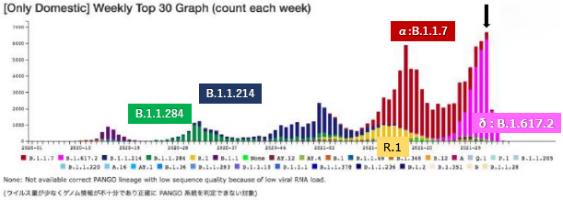
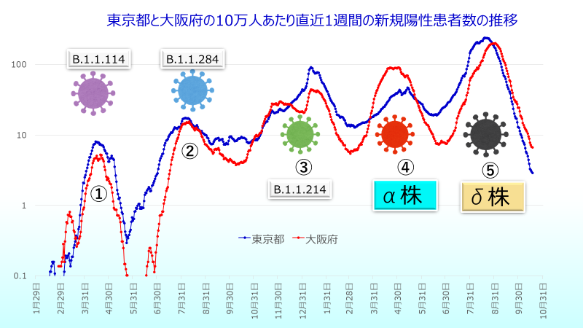
２. これまでの取組み
国立感染症研究所
各流行の波を形成するウイルスの遺伝子型は主となるもの（90%＜）が入れ替わりながら流行してきた。
そのため、流行の波の動向を予想するためにも変異株の解析が重要となり、さらには、リバウンドの早期探知にも全ゲノム解析による新たな変異株のタイムリーな察知が求められる。
12

Slide 14
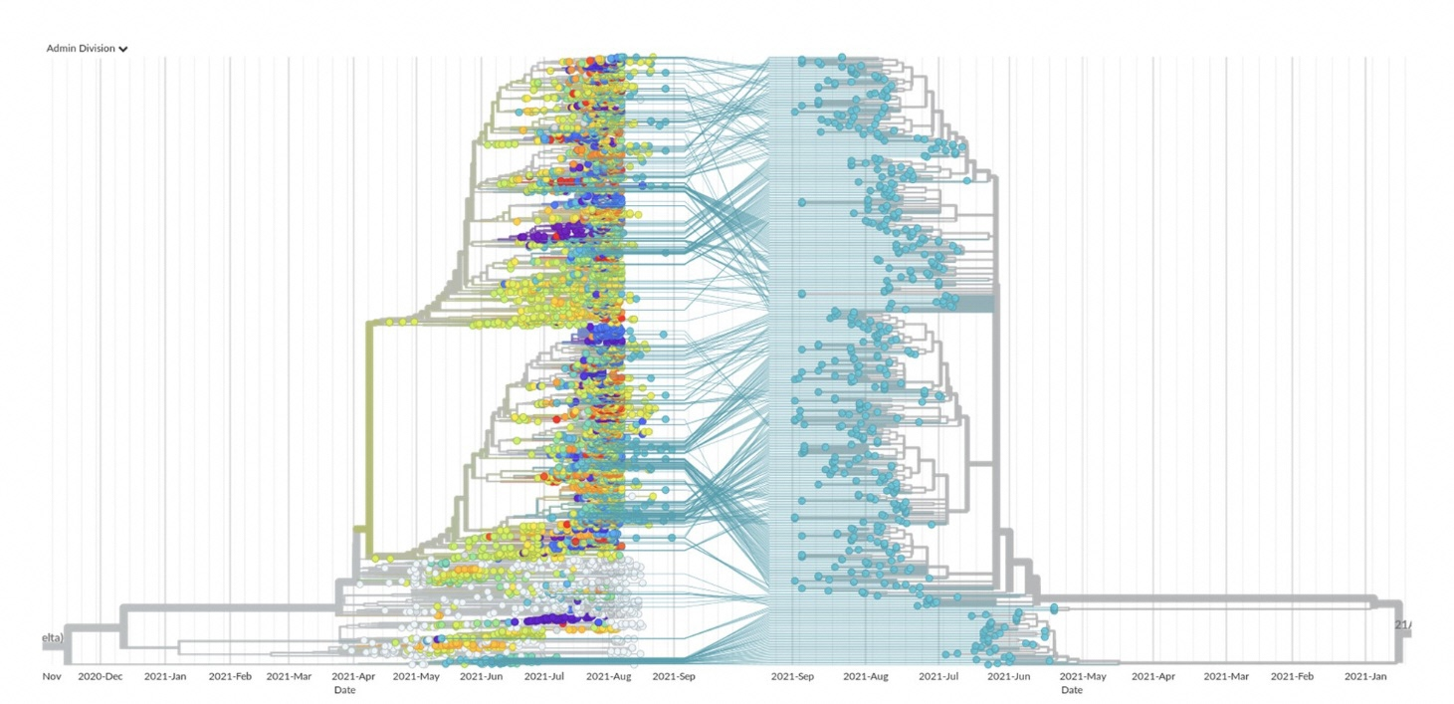
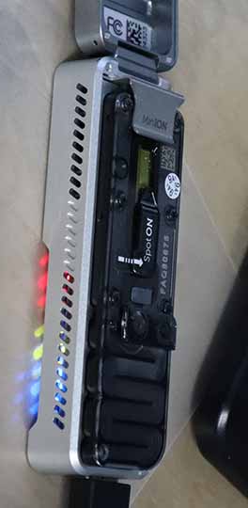
○大安研のコロナゲノム解析体制
13
２. これまでの取組み
ゲノム解読チーム（Wet）
データ解析チーム（Dry）
疫学解析チーム
検体の選定
(+RNA抽出)
RT-PCR
&
tiling PCR
iSeq
(illumina)
ゲノムデータの質的チェック
ゲノムデータ＋
疫学データの解析
解析データのデータベース化
MinION
(nanopore)
解析レポート作成
行政への情報還元
解析結果の共有
所内解読
ゲノム配列からみたデルタ株の府内の流行動態
全国の
デルタ株の系統樹
大阪府の
デルタ株の系統樹

Slide 15
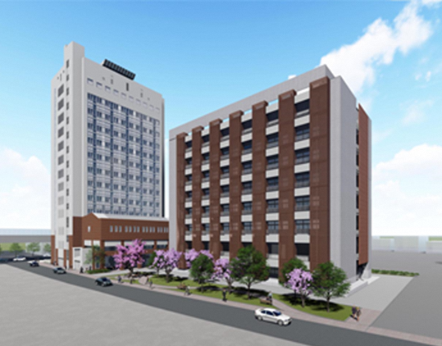
３. 今後の取組み
施設の一元化に向けた取組み
  ○森ノ宮センターと天王寺センターの統合（令和4年度冬〜）
    森ノ宮センター北側の旧健康科学センタービルを改修（既存棟）すると
    ともに隣接地に新棟を建築（増築棟）し、一元化施設を整備
    ・施設整備
      延床面積：約20,000㎡
      構 造：既存棟：鉄骨鉄筋コンクリート（SRC）造
      増築棟：プレキャスト・プレストレストコンクリート（PCa・PC）造
      工事費：約120億円（概算）
    ・検査業務の統一化
    ・検査手数料の改定（統一化）
    ・法人予算の共通化（令和5年度より実施予定）
一元化施設の整備スケジュール（予定）
 | H29年度 |  |  |  | H30年度 |  |  |  | H31(R1)年度 |  |  |  | R2年度 |  |  |  | R3年度 |  |  |  | R4年度
一元化施設
基本計画
基本設計
実施設計
建設工事
※
・工法設計
・構造設計
・設備設計 等
・設計図作成 等
【移転】
▲
供用開始
14
※ 外構工事：R5年1月～2月を予定

Slide 16
15
３. 今後の取組み
検査・研究体制の強化及び事務処理の効率化
・最新分析機器等の整備
・IT化の推進
グループウェア導入による情報の共有化、検査情報管理システムの導入 など
疫学調査研究機能の強化
  ・生活習慣病などの感染症分野以外へも研究の裾野を広げ機能強化
人材育成
  ・検査業務の正確性向上と効率化を目指した研究推進
  ・検査業績の発表と外部競争的資金の獲得

Slide 17
３. 今後の取組み
アフターコロナに向けた取組み 〜新興・再興感染症対策の強化〜
＜コロナ対応による全所体制の経験を活かして＞
  ・ 2025年大阪・関西万博への対応
    感染症・食中毒対策の準備と強化
    健康危機に関する情報収集・解析・還元機能の充実
    万博会場の感染制御/有事対応能力の向上
  ・疫学調査チーム（O-FEIT）のさらなる充実
    実地疫学専門家の養成
    大阪府・大阪市、保健所との連携強化
    国立感染症研究所との連携強化
16

Slide 18
17
Appendix

Slide 19
施設概要
 | 森ノ宮センター（本部） | 天王寺センター
前身 | 大阪府立公衆衛生研究所 | 大阪市立環境科学研究所
所在地 | 大阪市東成区中道1－3－69 | 大阪市天王寺区東上町8－34
最寄駅 | 森ノ宮（JR、Osaka Metro） | 鶴橋（JR、Osaka Metro、近鉄）
施設概要 | 昭和34年竣工【築62年】 本館4階 別館6階 敷地面積：5,791㎡ 延床面積：11,571㎡ | 昭和49年竣工【築47年】 本館9階 別館3階 敷地面積：5,477㎡ 延床面積：9,615㎡ （大阪市立環境科学研究センターを含む）
資本金 | 9,062,463千円（令和3年3月31日現在）
運営費 交付金 | 2,140,897千円（令和3年度予算）
組織数 | 10課1室 | 3課
職員数 | 119名 | 36名
（令和3年3月31日現在 監事除く）
18

Slide 20
19
役員及び組織体制
総務課 6名
総務部
管理課 16名
（25名）
庶務課 3名
（天王寺C）
研究企画課 4名
【役員】
理事長 （1名）
副理事長 （1名）
理事 （1名）
監事 （2名）
（非常勤）
企画部
（7名）
精度管理室 3名
健康危機管理課 8名
公衆衛生部
（10名）
疫学解析研究課 2名
細菌課 16名
微生物部
ウイルス課 18名
（49名）
微生物課 15名
（天王寺C）
食品化学１課 19名
食品化学２課 18名
（天王寺C）
衛生化学部
役職員数 155人
（令和3年3月31日現在 監事除く）
（61名）
医薬品課 10名
生活環境課 14名

Slide 21
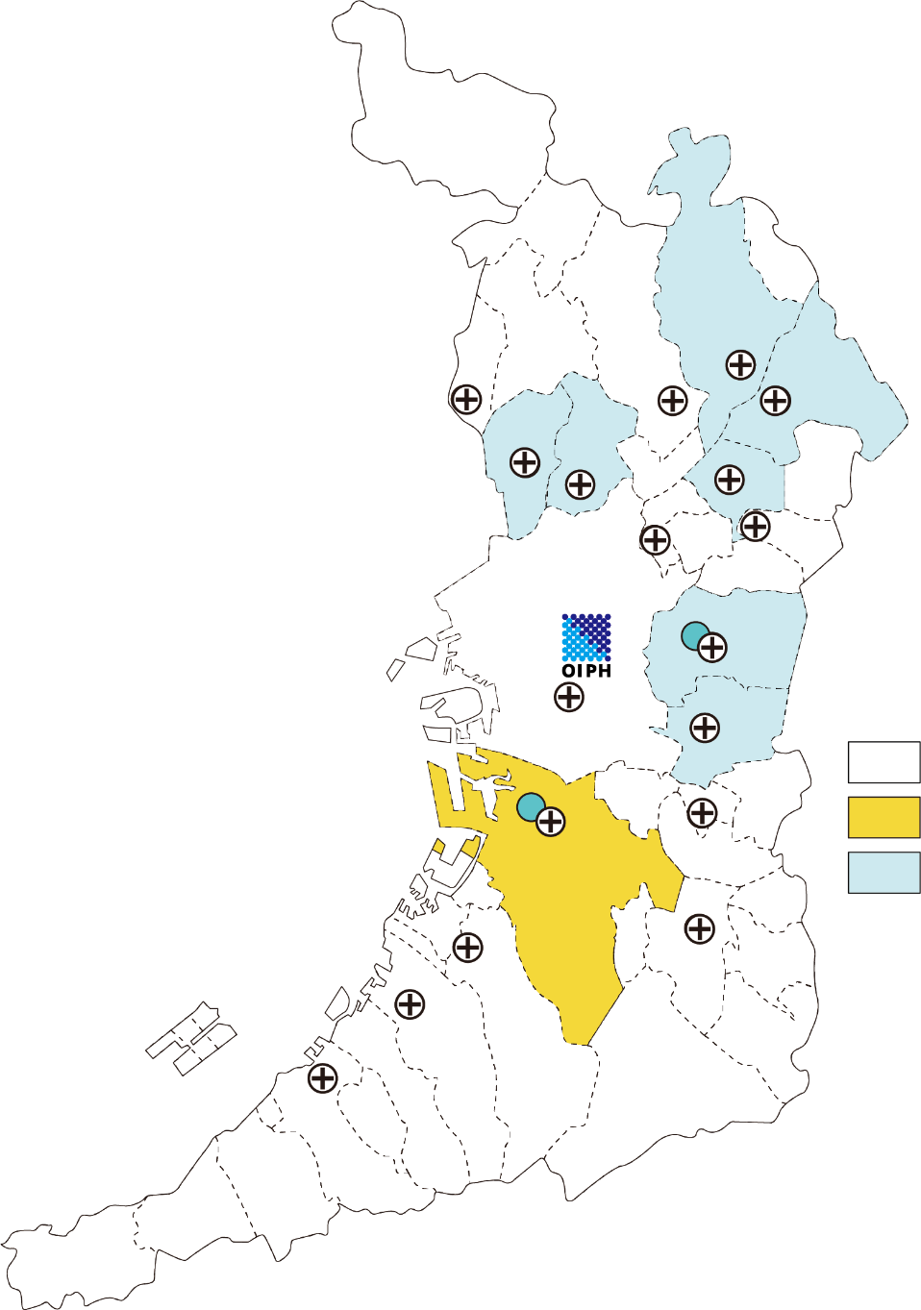
保健所等との連携
病院・飲食店等
感染症・食中毒に係る検査、収去検査
検体・情報
指導・処分・情報提供
保健所管轄
保健所
[関係行政部局]
大阪府・市
堺市
中核市
検査依頼
結果通知・情報提供
地衛研
地方衛生研究所（大安研、堺市、東大阪市）
保健所（府内9ヶ所、大阪市（1）、堺市（1）、中核市（7））
各自治体で保健センター等有り（例：大阪市24ヶ所）
20

Slide 22
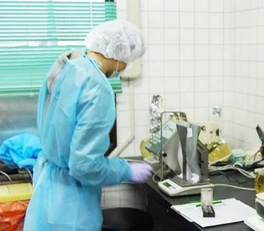
21
試験検査と関係法規
①人の健康に影響を与えた原因を調査（病原体等の種類を確認）
・感染症 （感染症法）
・食中毒 （食品衛生法）
②各種基準等が順守されているかを調査
・食品、添加物等の規格基準 （食品衛生法、食品表示法）
・医薬品等の規格 （医薬品医療機器等法）
・水道水質基準 （水道法）
・家庭用品の基準 （家庭用品規制法）
③その他の実態調査など
・感染症の流行予測 （予防接種法）
・環境放射能の調査 （原子力規制庁委託）
大阪府市等の依頼により多種多様な検査を実施

Slide 23
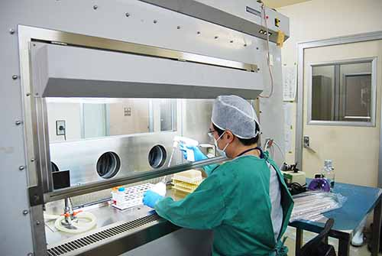
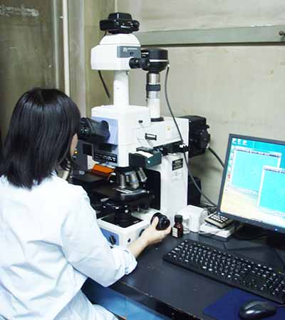
調査研究
①検査手法の開発・改良
・病原体の識別
・食中毒の原因究明
・規格基準対象物質の測定
・危険ドラッグの識別
②検査データ等の蓄積による研究
・病原体等の詳細調査
・微生物や化学物質等による汚染実態調査
大安研で実施する検査に関連した研究を実施
22

Slide 24
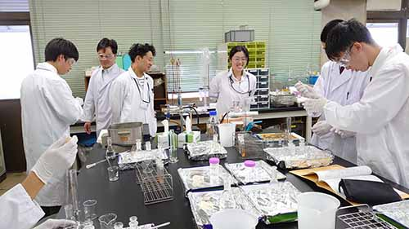
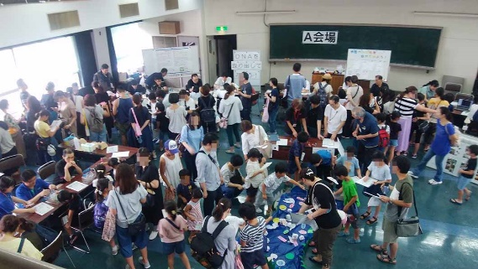
23
研修指導
  ・府内自治体職員への技術研修
  ・国内外の公衆衛生関係者への研修
情報発信
  ・府内の感染症情報を発信
  ・感染症や食品等に関連するトピックスを発信
  ・新聞社やテレビ局担当者向けの情報提供を定期的に実施
  ・メールマガジン「大安研メルマガ」の発信
  ・大安研ニュースの発行
  ・体験型イベントの開催
これまでの検査や研究で得られた技術、知識の還元・発信

Slide 25
統合・地独法化の背景
①健康危機事象への対応力強化
  グローバル化等により新興・再興感染症の出現・拡大をはじめとする「国境を超えた感染症対策」が、特に都市部において求められるなか、大阪の公衆衛生のレベルを高めていくことが喫緊の課題であった。
②２つの地方衛生研究所の存在
  西日本の中核である大阪には、規模・機能面で拮抗した２つの地方衛生研究所が存在した。
③諸問題への柔軟な対応・効率的な運営の必要性
  府民の健康増進、衛生向上に向け、公衆衛生を巡る諸問題に柔軟に対応し、将来にわたり効率的な運営を行うため、自律的で戦略的な地方衛生研究所に相応しい運営方法の確立が不可欠。
国際的な感染症の事例 | 主な危機管理事例
SARS | H15年5月、来日した台湾人医師が、SARS陽性と診断される
新型インフルエンザ | H21年5月、国内発生の第１例目が神戸で報告される
MERS | H24年以降、中東以外にアメリカや韓国でも患者発生
エボラ出血熱 | H26年、西アフリカを中心に患者発生
鳥インフルエンザ | （国内）H26年度 ５件 H28年度 12件 H29年度 １件
24

Slide 26
25
統合・地独法化のプロセス
ステージ | 経過
府市統合 本部会議 | H23.12 | ・類似・重複している行政サービス（B項目）として選定
 | H24.6 | ・統合・地独法化を基本として検討を進めることを確認
 | H24.9 | ・平成26年４月に統合・地独法化をめざすこと ・施設の建て替えを含めた理想的な将来像を検討することなどを確認
 | H26.4 | ・施設のあり方を含めた将来像の方向性を確認
副首都 推進 本部会議 | H28.4 | ・平成29年４月の統合・地独法人化をめざすこと ・施設の一元化を含めたあり方検討の方向性を確認
 | H28.8 | ・新たな研究所における機能強化の内容 ・新研究所の施設を一元化施設とする方針を確認
府・市の両議会において関連議案の議決を経て
平成29年4月１日 大阪健康安全基盤研究所設立

Slide 27
統合・地独法化により期待された効果
＜統合による期待効果＞
① 両研究所それぞれの強みを
活かした検査・研究機能の
発揮
② 健康危機事象発生時の広
域的・統一的な対応
＜地独法化による期待効果＞
① 自律的な運営により長期的
かつ戦略的な取組みが可能
② 公衆衛生に関する諸問題へ
の柔軟で迅速な対応が可能
26

Slide 28
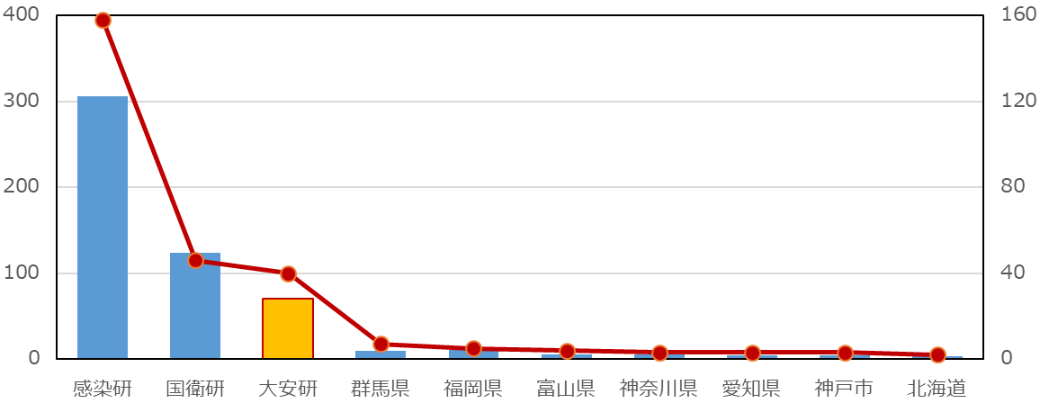
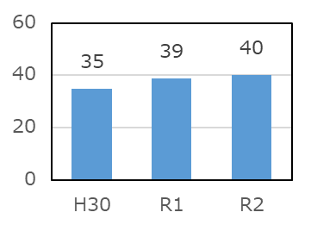
27
文部科学省 科研費への取組状況（日本学術振興会 科研費データより）
＜配分金額及び採択件数（R2）＞
（配分金額）
（採択件数）
（百万円）
（件）
＜新規採択状況＞
＜新規+継続件数の推移＞
 | H30 | R1 | R2
新規採択数 | 23 | 10 | 16
大安研採択率（%） | 40.4* | 25.6 | 37.2
全体平均採択率（%） | 24.9 | 28.4 | 27.4
（件）
*新規採択率 全国304研究機関中 7位

Slide 29
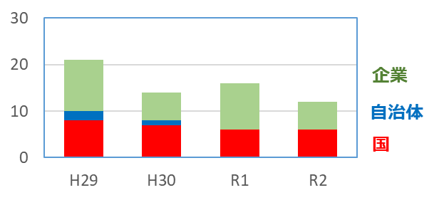
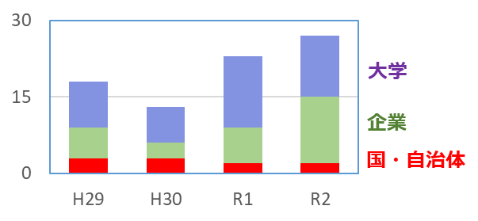
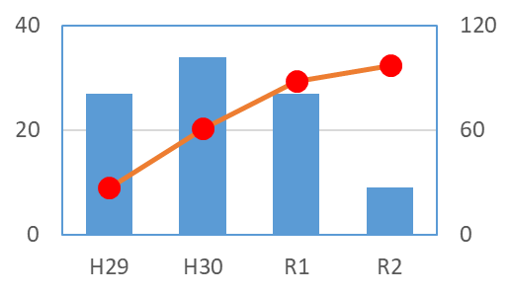
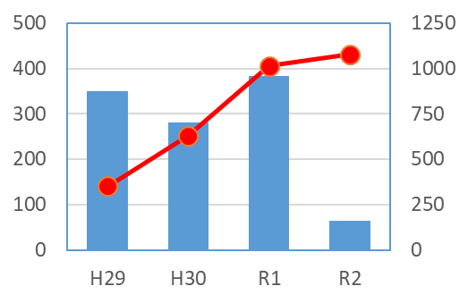
受託・共同研究への取組状況
＜受託研究件数内訳＞
＜共同研究件数内訳＞
技術研修等の実施
  （細菌、衛生動物、食品添加物、家庭用品、危険ドラッグ等）
＜府内関係職員を対象とした技術研修回数＞ ＜国内外関係者の研修・見学者数＞
累積数
累積数
数値目標
数値目標
28

Slide 30
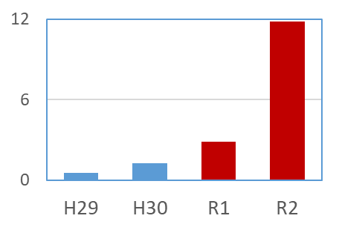
29
広域連携 及び 特に拡充すべき機能
○中核市の依頼検査実施
○健康危機管理情報の 一元管理 | ⇨健康危機管理課を設置（平成29年4月：8名） 健康危機管理に関わる情報収集と情報提供 （関係機関との連絡と報道対応の一元化）
○疫学調査機能の強化 | ⇨疫学調査チームを設置（令和2年4月：4名） 保健所の積極的疫学調査を支援（詳細はP8） ⇨疫学解析研究課を設置（平成29年4月：2名）
＜府内中核市からの依頼検査件数＞
11,799
1,262
2,837
542

Slide 31
業務運営の改善
○法人本部機能（検査部門以外）の一元化 ・総務部（総務課・管理課）企画部（平成29年4月）
○研究員のセンター間での人事異動
○職員の労働条件の一元化 ・大阪府に準じた給与・勤務条件制度に統一
○システム（財務会計・人事給与）の一元化
○人材育成の強化 ・大学院修学支援制度の導入 ・海外派遣研修制度の導入
○一元化施設整備に着手（詳細はP14）
○施設一元化の円滑な移行に向けた検討体制の整備（詳細はP33）
30

Slide 32
31
G20大阪サミット感染症情報解析センターの設置
目的 | G20大阪サミットにおける感染症強化サーベイランス
設置場所 | 大阪健康安全基盤研究所
構成員 | 国立感染症研究所 大阪府医療対策課、大阪市感染症対策課 大阪健康安全基盤研究所
活動 | サーベイランスで得た情報を解析：日報（2報/日）作成 関係者で共有し、警戒態勢を強化
サーベイランス 実施時期 | 6/10（月）- 6/30（日） ※6/27（木）-6/30（日）：夜間オンコール体制あり
備考 | 一部のサーベイランスはサミット後も継続実施 7/1（月）- 7/16（火）

Slide 33
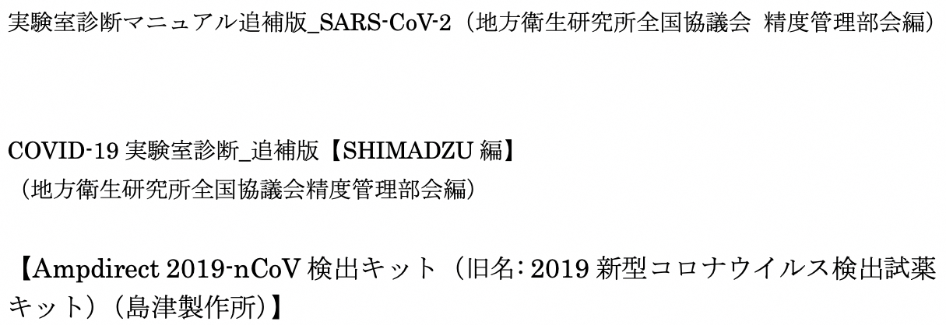
取組み事例～新型コロナウイルス感染症対応
  ○迅速な検査体制の構築
    ・国立感染症研究所と連携して迅速に検査体制を整備し、
    検査を開始（令和2年1月31日～）
    ・他自治体等への検査等協力（関空検疫所、和歌山県）
      検査：関空検疫所3検体、和歌山県150検体
      試薬分与：和歌山県100検体分
    ・他自治体などへの検査技術研修
      4保健所、他1民間検査会社
    ・ドライブスルー検査等への対応
    ・COVID-19実験室診断マニュアル作成への協力
32

Slide 34
33
一元化施設への円滑な移行に向けた検討体制

